Slide 1
Эмоциональное выгорание наставника: как сохранить ресурс для поддержки молодых учителей
Наставник московского образования

Slide 2
Как вы оцениваете свой уровень энергии и энтузиазма в работе по шкале от 1 до 10?

Slide 3

Понятие выгорание
введено в начале 70-х годов двадцатого века американским психиатром Гербертом Фреденбергом и определяется как состояние нарастающего эмоционального истощения.
Выгорание (англ. burnout) — понимается как состояние физического и психического истощения, возникшее в ответ на эмоциональное перенапряжение при работе с людьми.

Slide 4
Какие три слова первыми приходят вам в голову, когда вы думаете о своей РАБОТЕ СЕГОДНЯ?

Slide 5



Аспекты профессионального выгорания
Эмоциональное истощение – процесс исчерпания эмоциональных, физических, энергетических ресурсов профессионала, работающего с людьми. Истощение проявляется в хроническом эмоциональном и физическом утомлении, равнодушии и холодности по отношению к окружающим с признаками депрессии и раздражительности.
Я чувствую себя эмоционально опустошенным
После работы я чувствую себя, как выжатый лимон
Утром я чувствую усталость и нежелание идти на работу
После работы на некоторое время хочется уединиться от всех и всего
Я чувствую угнетенность и апатию
Моя работа все больше меня разочаровывает
Мне кажется, что я слишком много работаю
Я чувствую себя на пределе своих возможностей

Slide 6
Аспекты профессионального выгорания
Деперсонализация (личностное отдаление) - специфическая форма социальной дезадаптации профессионала, работающего с людьми. Личностное отдаление проявляется в уменьшении количества контактов с окружающими, повышении раздражительности и нетерпимости в ситуациях общения, негативизме по отношению к другим людям.
Я чувствую, что общаюсь с учениками только формально, без лишних эмоций, и стремлюсь свести время общение с ними до минимума
В последнее время я стал(а) более черствым(ой) (бесчувственным) по отношению к ученикам и родителям
Я ощущаю, что окружающие меня люди слишком много требуют от меня. Они скорее утомляют, чем радуют меня
Бывает, мне действительно безразлично то, что происходит с некоторыми моими учениками
Ученики и их родители зачастую кажутся мне неблагодарными

Slide 7

Аспекты профессионального выгорания
Редукция личных достижений (профессиональная мотивация) – снижение чувства компетентности в своей работе, недовольство собой, уменьшение ценности своей деятельности, негативное самовосприятие в профессиональной сфере. Возникновение чувства вины за собственные негативные проявления или чувства, снижение профессиональной и личной самооценки, появление чувства собственной несостоятельности, безразличия к работе. Снижение уровня рабочей мотивации и энтузиазма по отношению к работе альтруистического содержания.
Я много успеваю сделать за день
Я умею находить правильное решение в конфликтных ситуациях с учениками и их родителями
Я могу позитивно влиять на самочувствие и настроение учеников
У меня много планов на будущее, и я верю в их осуществление
Я легко могу создать атмосферу доброжелательности и оптимизма в отношениях с моими коллегами и в отношениях с моими учениками
Я многого еще смогу достичь в своей жизни
Notes:
Снижение личностной самореализации характеризуется тенденцией к негативной оценке себя, своих компетентности и достижений. Чаще всего оно возникает из-за дефицита личных ресурсов или неэффективности, в то время как истощение и деперсонализация — это результаты перегрузки на работе и социальных конфликтов.

Slide 8



Факторы риска
Постоянно эмоционально напряженная работа
Дестабилизирующая организация деятельности
Повышенная ответственность за исполняемые функции
Неблагополучная психологическая атмосфера профессиональной деятельности
Психологически трудный контингент, с которым имеет дело профессионал в сфере общения (дети с «трудным» характером, аномалиями нервной системы, с задержками психического развития и т. д.)

Slide 9



Факторы риска
Склонность к эмоциональной ригидности
Интенсивная интериоризация
Слабая мотивация эмоциональной отдачи
Трудность адаптации к изменениям, постоянное переживание одних и тех же негативных эмоций, что мешает эмоциональному восстановлению
Глубокое переживание и восприятие профессиональных ситуаций, что увеличивает эмоциональную нагрузку и риск истощения
Отсутствие внутреннего желания и энергии делиться эмоциями, что ведет к отчуждению и апатии

Slide 10
Факторы риска
Отсутствие ресурсов
Экзистенциальный фактор
Недостаток поддержки от семьи, друзей, коллег, а также проблемы со здоровьем и экономическая нестабильность, усугубляющие стресс
Чувство, что деятельность не соответствует внутренним ценностям или отсутствует смысл, что вызывает внутренний конфликт и стресс
Notes:
Нравственные дефекты и дезориентация личности - Недостаток моральных ориентиров, неспособность включать такие ценности, как честность, уважение, доброта, что способствует развитию безразличия и эмоциональной отстраненности.

Slide 11


Факторы риска
Большая ответственность за развитие молодых специалистов
Постоянное ощущение ответственности за успехи и неудачи учеников
Страх не оправдать ожиданий коллег или руководства
Эмоциональное напряжение при работе с «трудными» наставляемыми
Работа с педагогами, проявляющими сопротивление, апатию, низкую мотивацию
Необходимость постоянной эмоциональной поддержки
Постоянное требование к личной инициативе и лидерству
Необходимость быть образцом для подражания
Постоянное напряжение, связанное с демонстрацией профессионализма

Slide 12
Факторы риска
Недостаток времени и ресурсов для полноценной поддержки
Ограниченные возможности для индивидуальной работы
Постоянная спешка, нехватка времени на подготовку и обратную связь
Эмоциональная нагрузка от оценки и обратной связи
Тяжело воспринимать критику или неудачи наставляемых
Страх потерять авторитет или вызвать негативную реакцию
Личностные и профессиональные ожидания
Высокие стандарты и личные требования к себе
Стремление к совершенству, что может приводить к разочарованию и усталости

Slide 13
Техника «5 Почему»: для выявления глубинных причин выгорания
Выберите одну общую проблему (например, «Я чувствую постоянную усталость»).
Задайте вопрос «Почему?» 5 раз, чтобы добраться до корневой причины проблемы.

Slide 14
Отгадайте по картинке популярные логунги

Slide 15
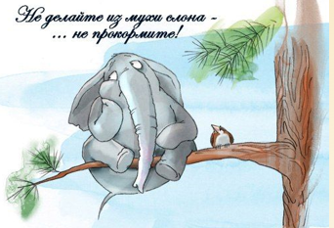
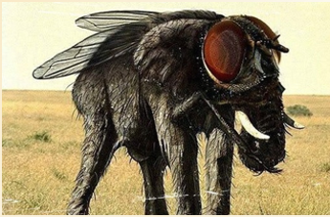

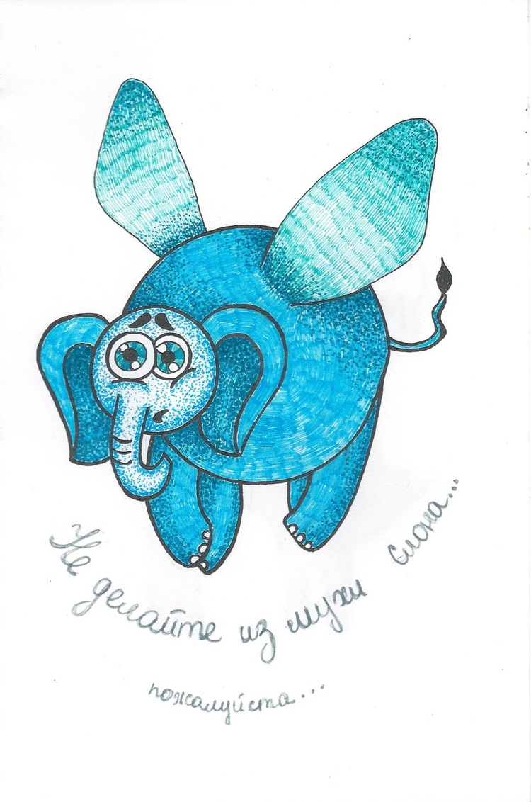
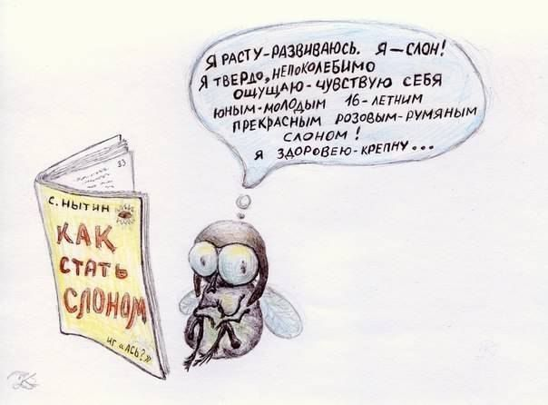

Notes:
Не делай из мухи слона
Идея: избегайте излишней драматизации, учитесь пропорционально оценивать ситуации.

Slide 16

Notes:
Не сгущайте тучи
Пусть солнце светит даже в пасмурный день." - "Не делай из капли море — и не позволяй плохому дню стать всей неделей." - "Облака — есть, а дождь — не всегда нужен."

Slide 17
Отгадайте по картинке популярные логунги
Попробуйте придумать альтернативные, позитивные или юмористические вариации

Slide 18
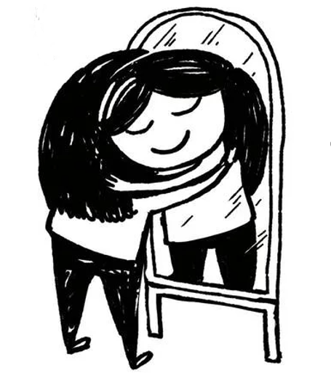
Notes:
Хвалите себя
Идея: важно признавать свои достижения.
Похвали себя — даже если ты единственный, кто это заметил." - "Ты — лучший специалист по себе. Похвали себя — заслужил!"
Себя надо любить и хвалить. Не поручать же такое ответственное дело чужим людям.

Slide 19
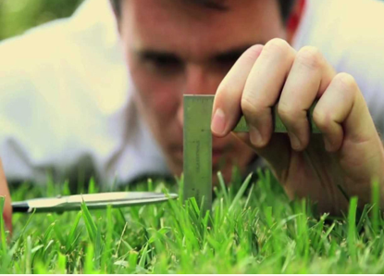
Notes:
Откажитесь от перфекционизма. Не все вещи, которые стоит делать, стоит делать хорошо. Совершенно не всегда достижимо, а если даже достижимо, то оно не всегда этого стоит.
"Делайте лучшее — не идеально" Идея: важно делать, а не добиваться совершенства.
"Идеал — это миф, а ты — реальный герой." - "Пусть будет хорошо, а не идеально — так веселее."

Slide 20

Notes:
«Начинайте день с позитива" Идея: настройтесь на хороший день
"Улыбнись первому солнцу — оно улыбнется тебе в ответ." - "Пусть утро начнется с хорошей мысли и кофе." - "Зарядись позитивом — и весь день будет как праздник."

Slide 21

Notes:
Говори 'нет', чтобы сказать 'да' себе" Идея: умейте отказывать, чтобы сохранить энергию.
Нет — это слово, которое делает тебя счастливее." - "Отказывайся с улыбкой — и почувствуешь себя свободнее." - "Говори 'нет' — и скажи 'да' себе и своему спокойствию."

Slide 22

Notes:
Дыши глубже — чувствуй спокойствие" Идея: дыхательные практики помогают снизить напряжение.
"Глубокий вдох — как перезагрузка для мозга." - "Дыши так, будто у тебя внутри маленькое море." - "Глубокий вдох — залог хорошего настроения и спокойствия."

Slide 23
Профилактика эмоционального выгорания
1. Самоосознание и мониторинг состояния
Регулярно отслеживайте свои эмоциональные и физические состояния
Осознавайте признаки усталости, апатии, раздражительности и избегайте их усугубления
2. Установление границ и делегирование задач
Учитесь говорить «нет» лишним обязательствам
Делегируйте часть задач коллегам или помощникам, чтобы снизить нагрузку

Slide 24
Профилактика эмоционального выгорания
3. Развитие эмоциональной компетентности
Осваивайте техники стресс-менеджмента и релаксации (дыхательные упражнения, медитация, йога)
Практикуйте позитивное мышление и благодарность
4. Поддержка и социальное взаимодействие
Ищите поддержку у коллег, друзей и семьи
Не замыкайтесь в себе, делитесь переживаниями и ищите советы

Slide 25
Профилактика эмоционального выгорания
5. Забота о здоровье и отдыхе
Обеспечивайте себе полноценный сон и правильное питание
Регулярно планируйте время для отдыха и хобби
6. Профессиональное развитие и самообразование
Постоянно совершенствуйте свои навыки и знания для повышения уверенности
Участвуйте в тренингах и семинарах по эмоциональному интеллекту

Slide 26
Профилактика эмоционального выгорания
7. Внутренний диалог и рефлексия
Развивайте умение объективно оценивать свои достижения и неудачи
Ведите дневник, в котором фиксируете свои мысли и переживания
8. Создание позитивной рабочей среды
Стремитесь к конструктивному и поддерживающему общению с коллегами
Создавайте атмосферу взаимного уважения и доверия

Slide 27





Карпеева Ирина Вячеславовна
karpeevaiv@corp-univer.ru

